Slide 1

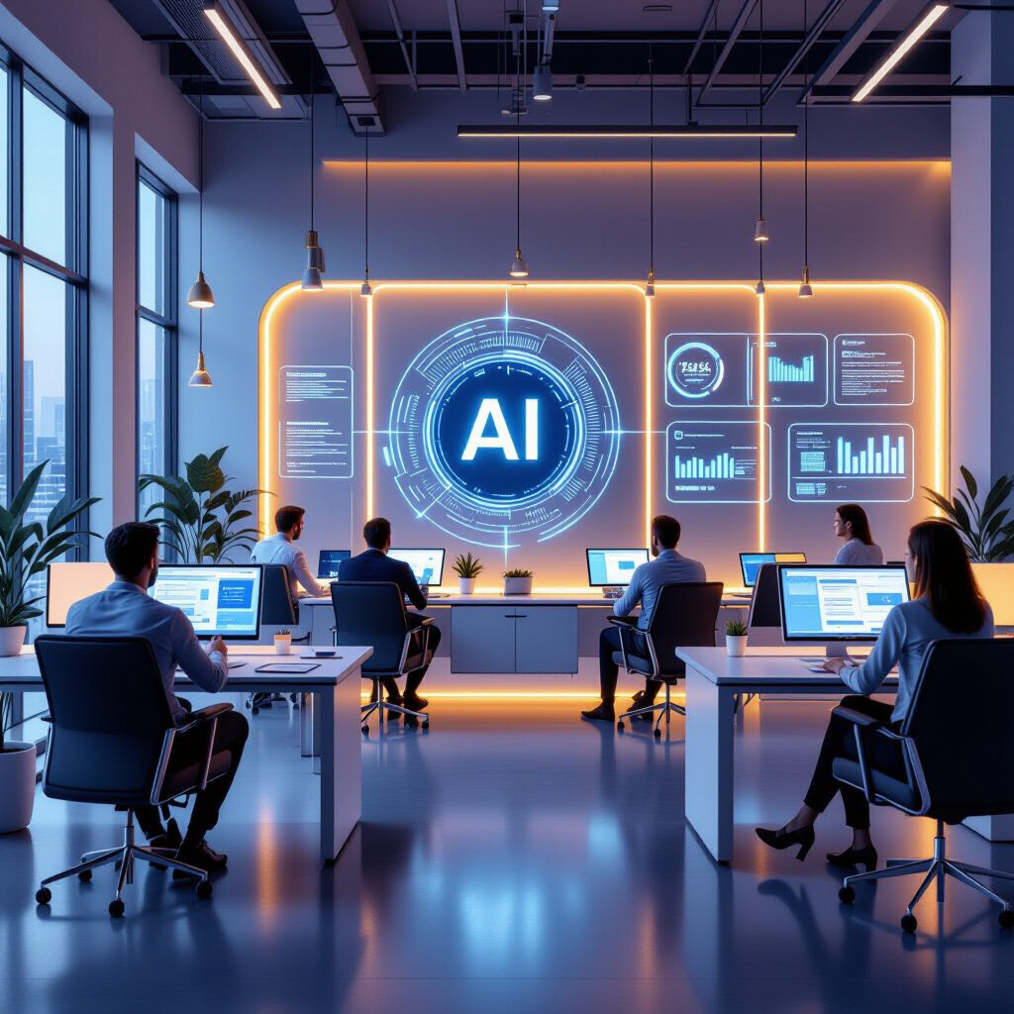
🚀 De mirar el pasado a anticipar el futuro
  Machine Learning con Python para la Toma de Decisiones Empresariales
  Jorge Israel Frometa Moya

Slide 2
Clasificación: La lógica del "Sí" o el "No".
  Prediciendo el comportamiento del cliente con Regresión Logística.
  No predecimos un valor, predecimos una probabilidad.

Slide 3
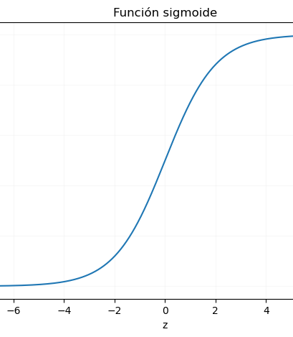
¿Por qué no usar Regresión Lineal aquí?
El problema: Si usamos una línea para predecir si alguien compra (1) o no (0), la línea podría darnos valores como 1.5 o -0.2, lo cual no tiene sentido en negocio.
La solución: La Función Sigmoide. Esta función "aplasta" cualquier número para que esté entre 0 y 1.
Interpretación: "Hay un 85% de probabilidad de que este cliente sea Premium".

Slide 4
¿CONFIAR O NO CONFIAR EN EL MODELO?
La Frontera de Decisión (Threshold)
Concepto: Por defecto, si la probabilidad es > 0.5: "Sí".
AJUSTE ESTRATÉGICO POR INDUSTRIA:
🏦 BANCA (Créditos):
Umbral: 0.7
Filosofía: "Mejor rechazar bueno que aprobar malo"
Costo Falso Positivo: Pérdida por impago ($10K)
Costo Falso Negativo: Interés no cobrado ($500)

Slide 5
¿CONFIAR O NO CONFIAR EN EL MODELO?
AJUSTE ESTRATÉGICO POR INDUSTRIA:
🛍️ E-COMMERCE (Marketing):
Umbral: 0.3
Filosofía: "Mejor contactar de más que perder venta"
Costo Falso Positivo: Email no abierto ($0.01)
Costo Falso Negativo: Venta perdida ($50)
🏥 SALUD (Diagnóstico):
Umbral: 0.1
Filosofía: "Mejor falso positivo que muerte"
Costo Falso Positivo: Prueba adicional ($100)
Costo Falso Negativo: Vida en riesgo (incalculable)

Slide 6
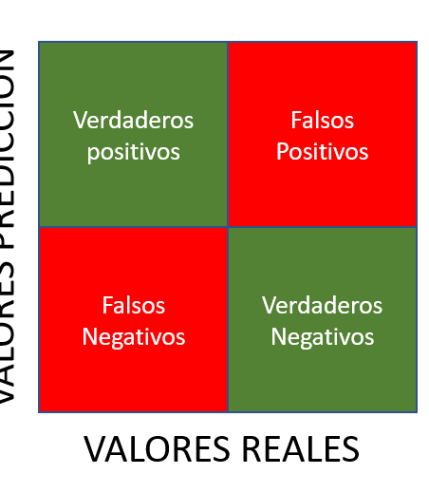
Introducción a la Matriz de Confusión
No todos los errores cuestan lo mismo.
Falso Positivo: Predecir que alguien compra y no lo hace (gastamos marketing en vano).
Falso Negativo: Predecir que no compra y sí lo hacía (perdemos una venta).

Slide 7
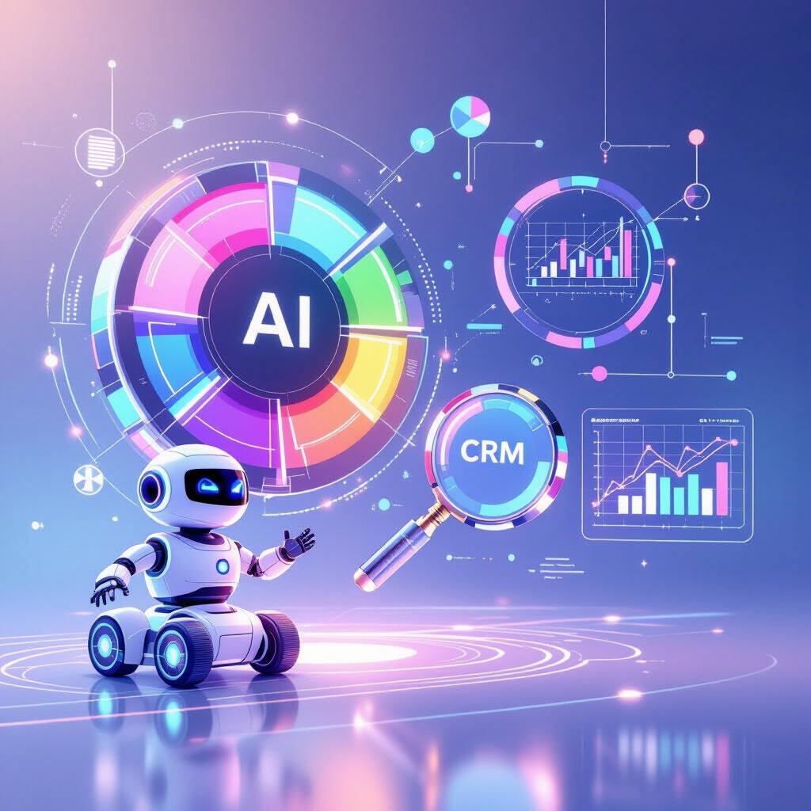
7 PECADOS CAPITALES DE LA CLASIFICACIÓN
1. RIESGO DE UMBRAL FIJO
"Usamos 0.5 porque es el default"
→ REALIDAD: El negocio cambia, el umbral no
2. RIESGO DE DESBALANCE
"99% no compran, 1% compran"
→ Modelo aprende: "Decir 'NO' siempre = 99% de acierto"
→ SOLUCIÓN: Oversampling, undersampling, pesos de clase
3. RIESGO DE SOBREOPTIMIZAR ACCURACY
"¡Logramos 95% de accuracy!"
→ Pero solo detecta el 10% de los fraudes reales
→ MEJOR MÉTRICA: F1-score, Precision-Recall

Slide 8
7 PECADOS CAPITALES DE LA CLASIFICACIÓN
4. RIESGO DE NO ACTUALIZAR
"El modelo de 2020 aún funciona"
→ REALIDAD: Comportamientos cambian post-pandemia
→ SOLUCIÓN: Monitorización continua, retraining
5. RIESGO DE EXPLICABILIDAD
"La IA dice que no le des crédito"
→ "¿Por qué?" → "No sé, la caja negra lo dice"
→ SOLUCIÓN: Modelos explicables como árboles de decisión
6. RIESGO DE AUTOMATIZACIÓN CIEGA (RIESGO ÉTICO-LEGAL)
"El sistema rechaza automáticamente"
→ Sin apelación humana
→ CASO REAL: Amazon hiring algorithm biased against women

Slide 9

ENTENDIENDO LA “PROBABILIDAD" - NO ES ADIVINACIÓN
NIVELES DE CONFIANZA:
0.95-1.00: "Casi seguro" → Actuar inmediatamente
0.75-0.94: "Muy probable" → Incluir en campaña
0.55-0.74: "Posible" → Monitorear, bajo costo
0.45-0.54: "Incierto" → No actuar, recolectar más datos
0.00-0.44: "Improbable" → Excluir de acciones

Slide 10
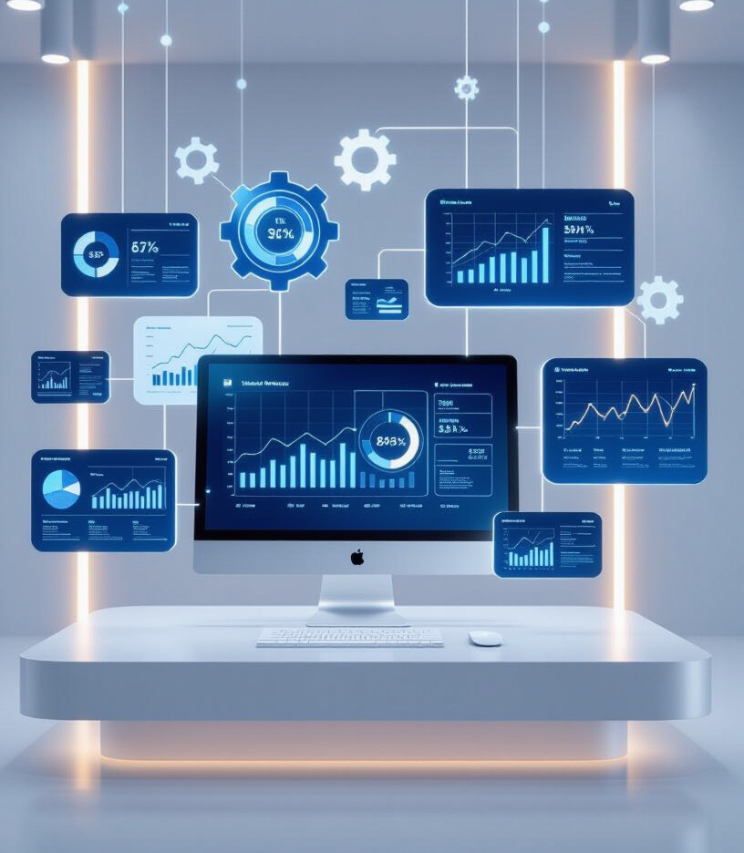
INTERPRETABILIDAD
□ Coeficientes interpretados en términos de negocio
□ Variables importantes identificadas
□ Explicación lista para stakeholders

